Slide 1
GEOPOLÍTICA DE ALEMANIA

Slide 2
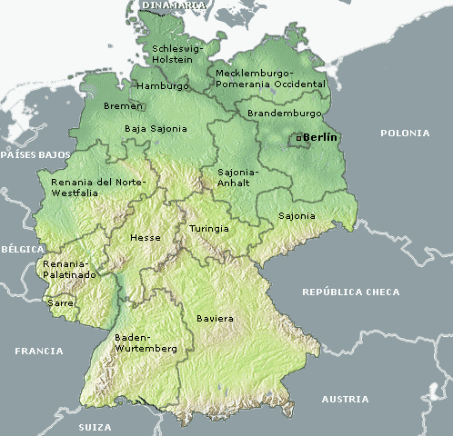
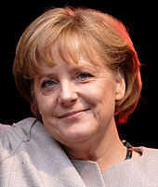
En Geografía:
1- II mayor población europea
2- VII país con > superficie continental.
3- 349.223 km² de terreno y 7.798 km² de agua
Políticamente- Actualidad
1- Forma de Gobierno: República Federal Parlamentaria
2- Orden nacional establecido bajo Grundgesetz (Ley Fundamental) [Constitución]
3- Conformada por 16 estados, 439 distritos & ciudades.

Slide 3
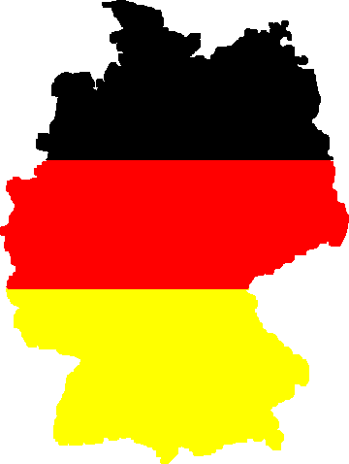
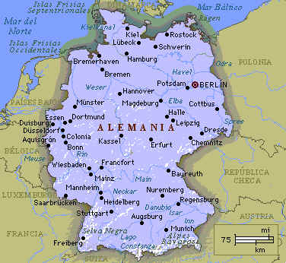
Hemos de resaltar, que sin duda alguna el país europeo cuyas características geopolíticas
más han cambiado desde la tan recordada II Guerra Mundial es Alemania.

Slide 4
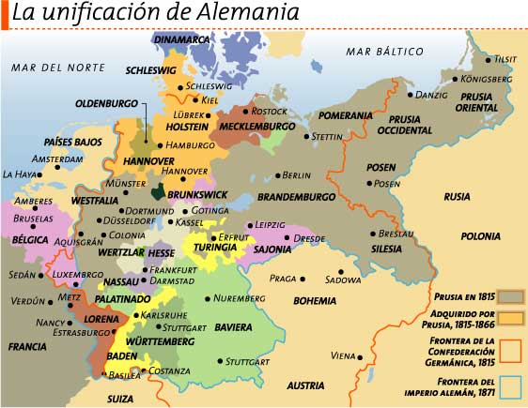
1- Unificación Alemana:
Significó la reunión de 38 estados diferentes en lo que hoy es el territorio geográfico
Alemán.
FINALES SIGLO XIX
Creación del Imperio Alemán el 18 de enero de 1871.

Slide 5
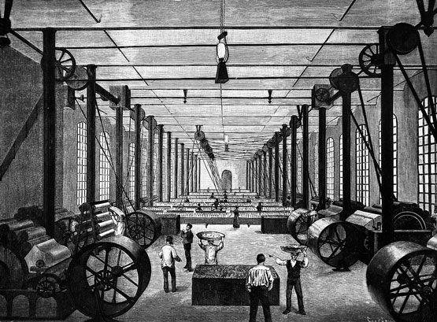
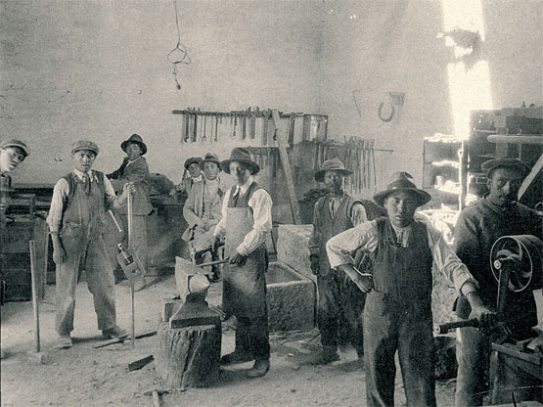
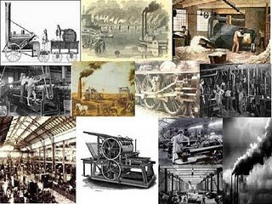
Desde finales siglo XIX,
Potencia Militar e Industrial, Imperio Conquistador.

Slide 6
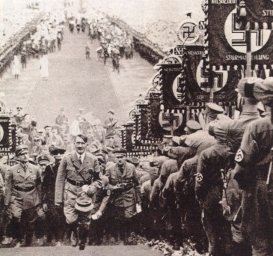
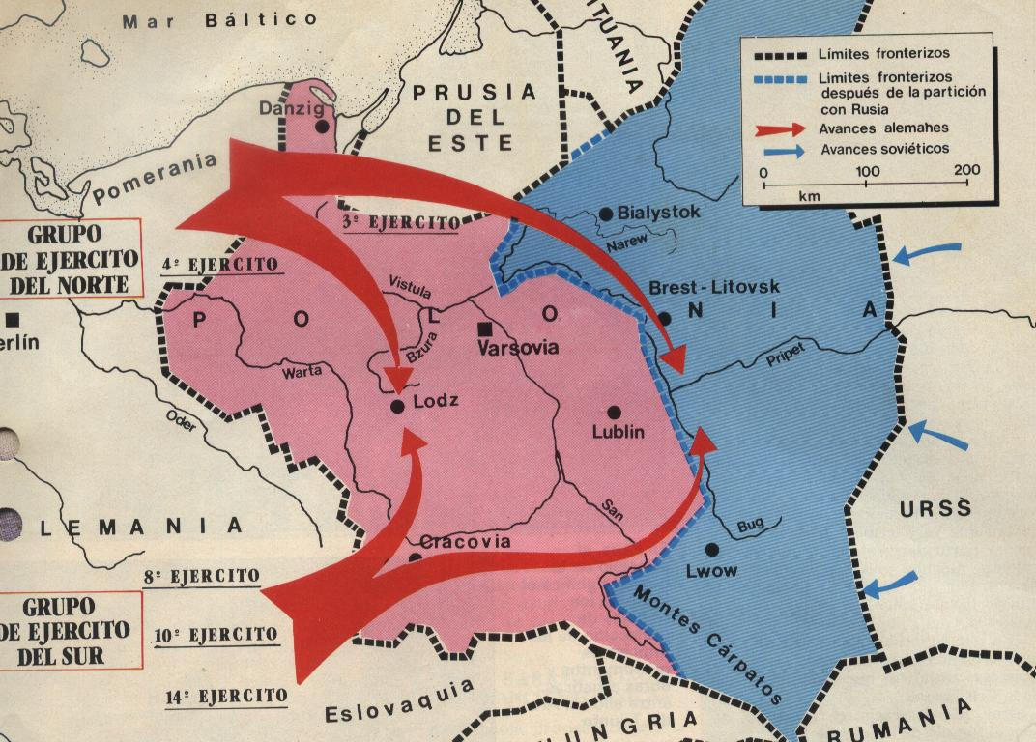
IMPERIO CONQUISTADOR
ALEMANIA NAZI
INVASIÓN ALEMANA A POLONIA
1939
DETONANTE II GUERRA MUNDIAL

Slide 7
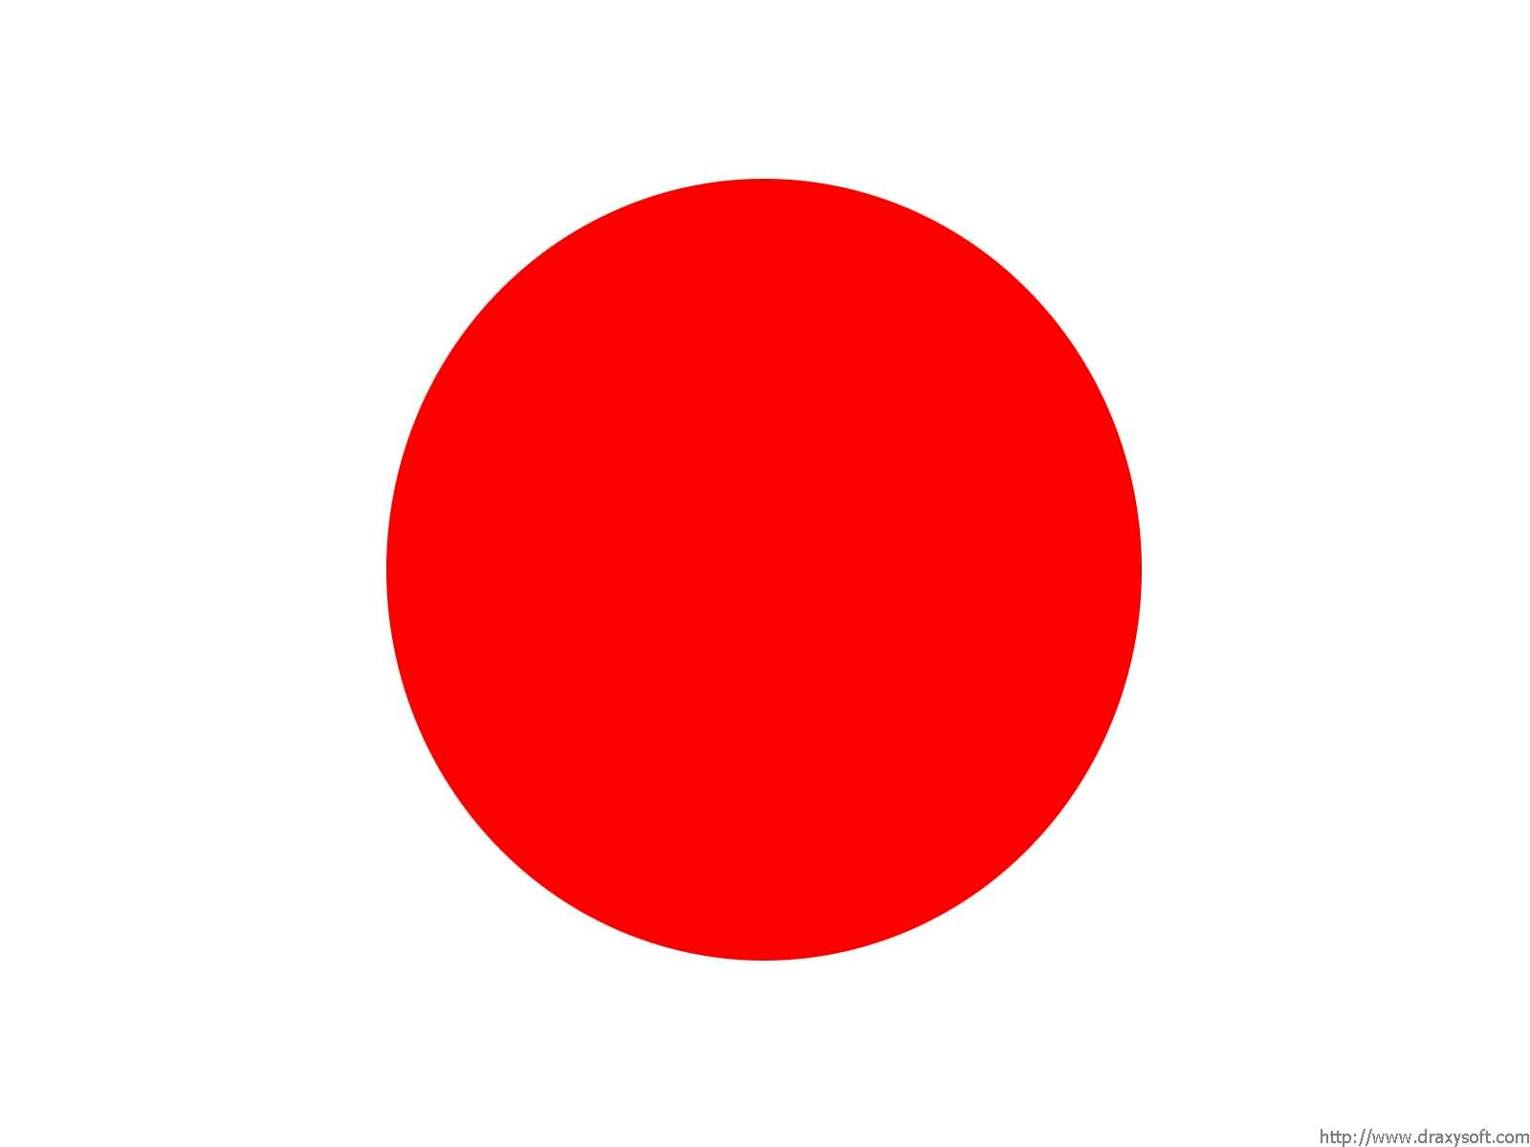
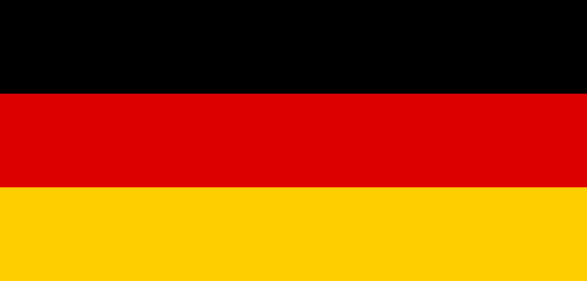
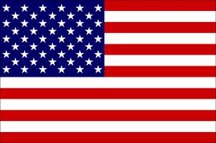
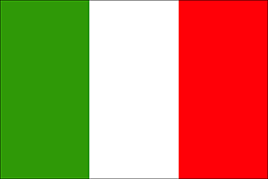
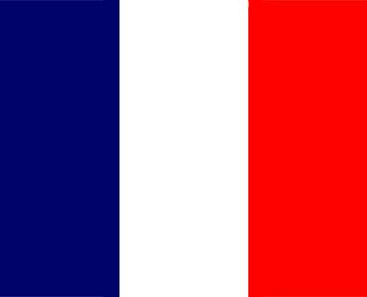

Slide 8
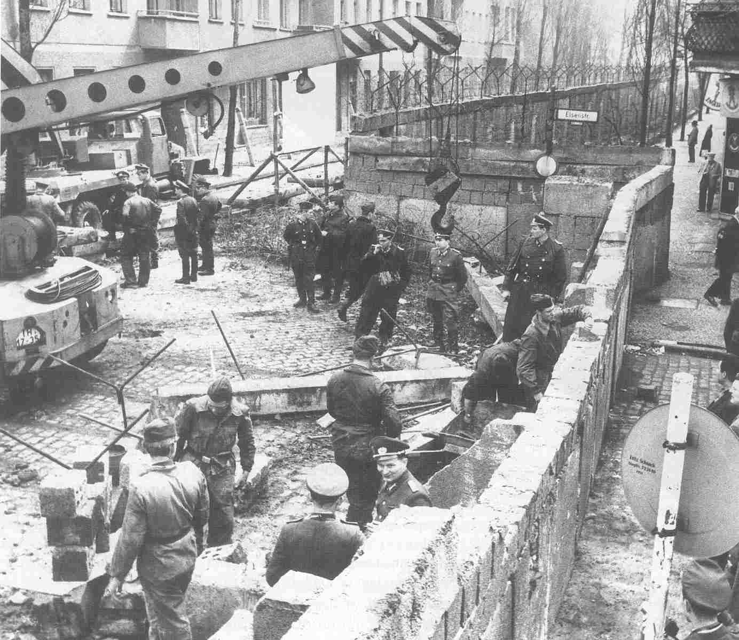
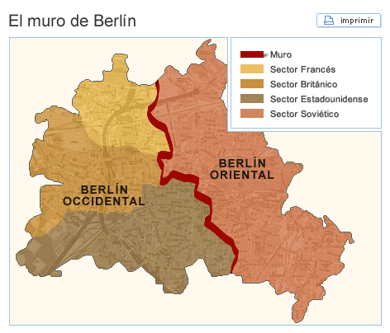
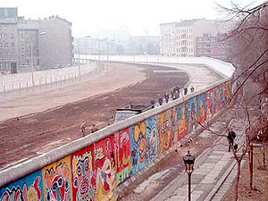
13 de agosto de 1961
República Federal Alemana &República Democrática Alemana

Slide 9
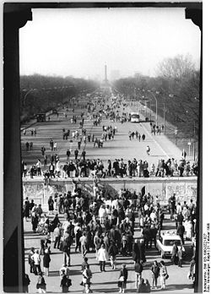
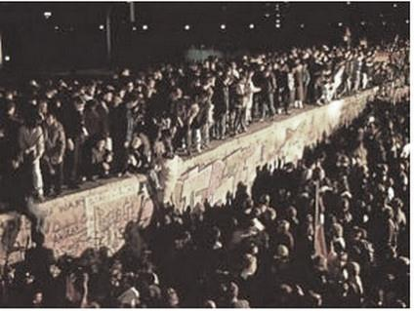
9 de noviembre de 1989

Slide 10
ALEMANIA Y LA
MITTELEUROPA

Slide 11
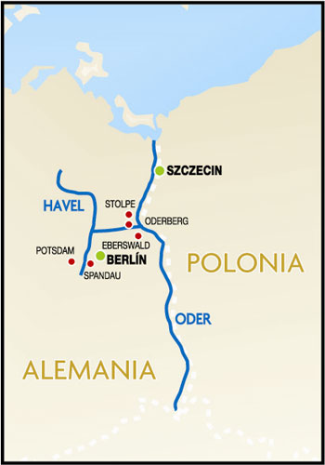
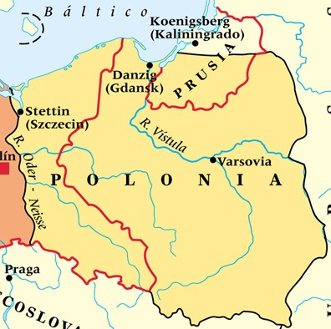

Slide 12
¿GIGANTE ECONOMICO,
ENANO POLITICO?

Slide 13
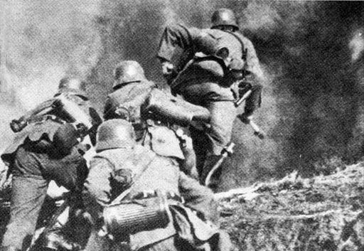
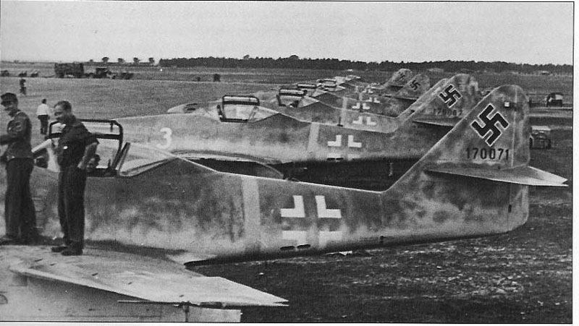
EL NUEVO PAPEL INTERNACIONAL DE
ALEMANIA

Slide 14
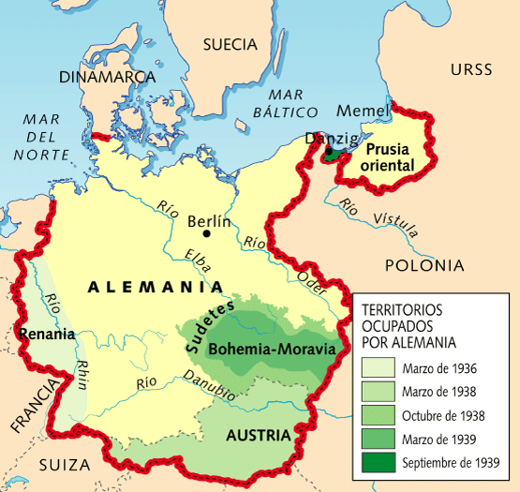
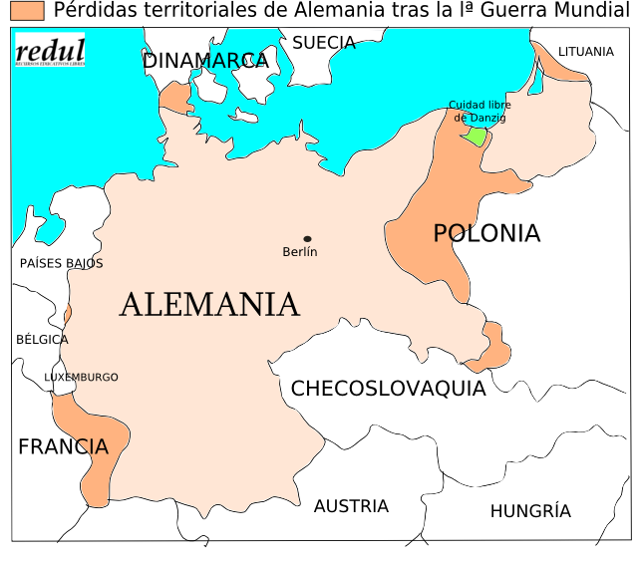
Ubicación de Alemania antes y después.

